Slide 1
Wortvektoren
Wörter kodieren jenseits von one-hot-encoding

Slide 2
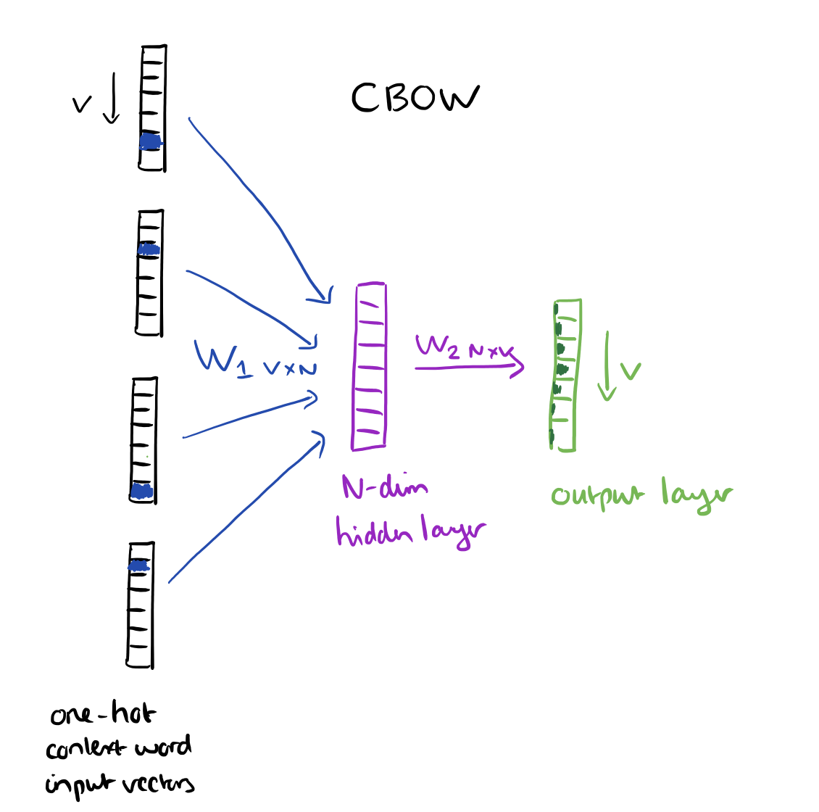
Die Idee: Wörter erhalten ihre Bedeutung aus dem Kontext ihres Gebrauchs. Also wenn man aus einer Vektorrepräsentation den Kontext vorhersagen kann …
One-hot-kodierte Kontextwörter werden in Wortvektoren umgewandelt und ein ein, zwei weitere Layer sagen das Wort in ihrer Mitte vorher.
Source: https://blog.acolyer.org/2016/04/21/the-amazing-power-of-word-vectors/

Slide 3
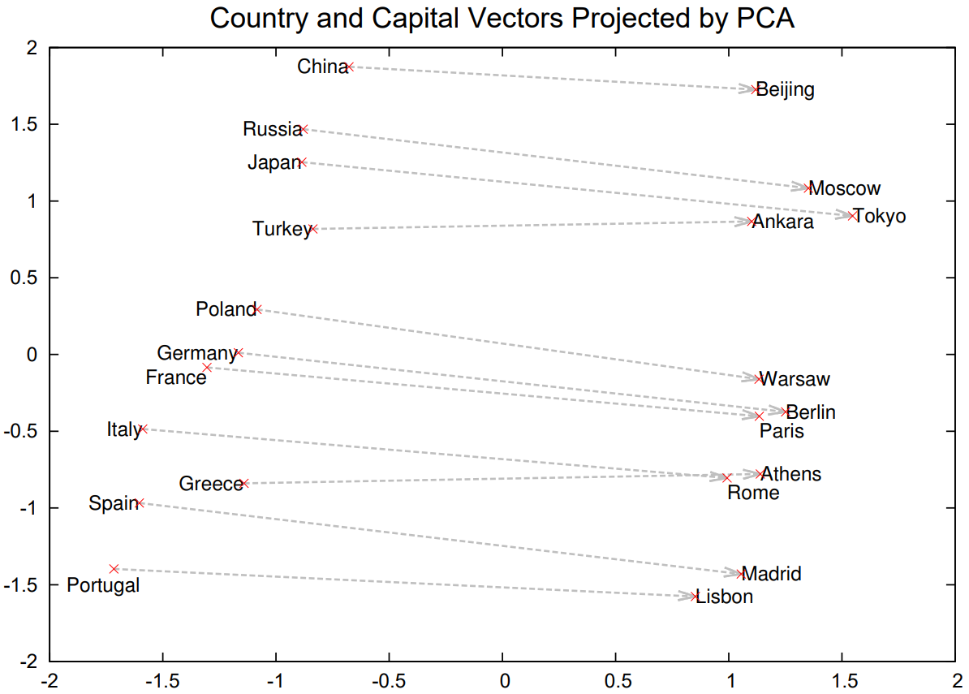
Wortvektoren kodieren semantische Informationen
Source: Word2Vec-Paper

Slide 4
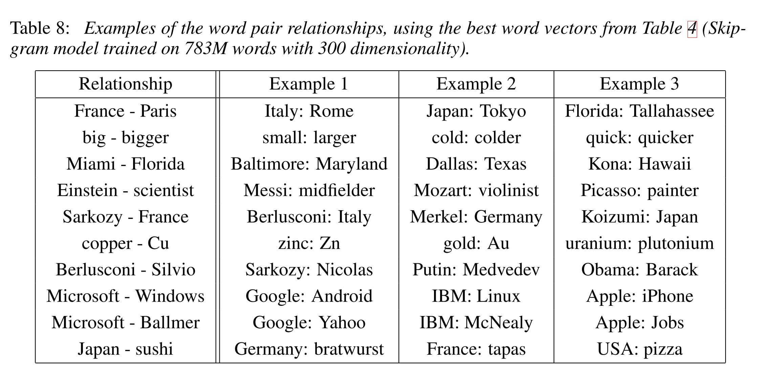
Source: Word2Vec-Paper

Slide 5
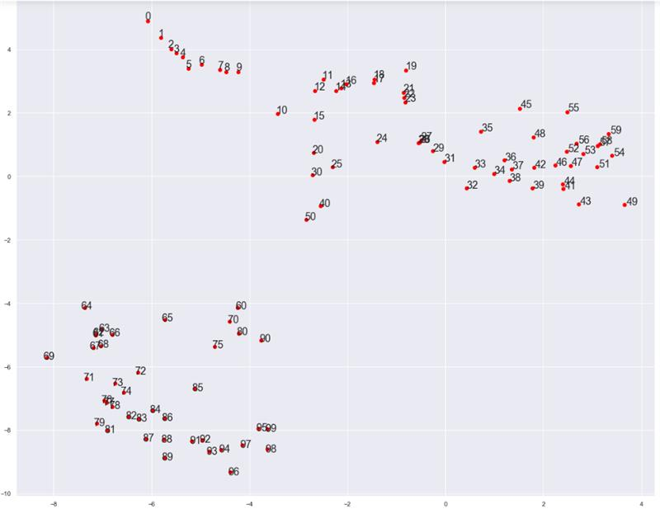
T-SNE der Wortvektoren von Zahlen

Slide 6
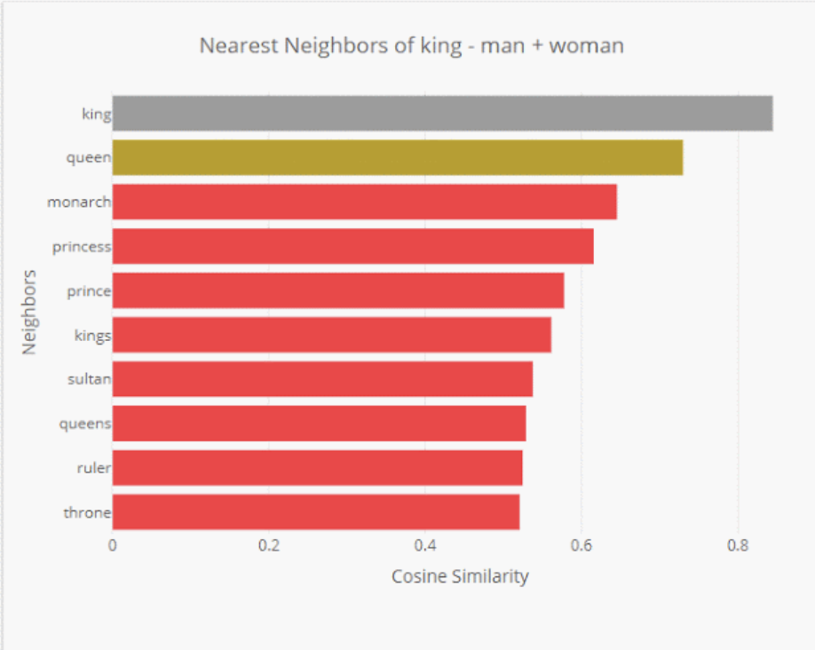
Wortvektoren kodieren relativ vage

